Slide 1
Отчет главы администрации о социально – экономическом развитии муниципального образования сельского поселения деревни Асеньевское за 2020 год

Slide 2
Главная задача работы администрации - исполнение полномочий в соответствии с:
Федеральным законом №131 «Об общих принципах организации местного самоуправления в Российской Федерации»;
Уставом поселения

Slide 3
За прошедший год Сельской Думой муниципального образования сельского поселения деревни Асеньевское
15
Заседаний проведено
81
Решение принято

Slide 4
В администрацию поселения за 2020 год поступило 129 обращений граждан :
В ходе работы администрации поселения за 2020 год:
140
190
Распоряжений произведено
663
Справки выдано
Постановлений принято

Slide 5
Социально-демографическая ситуация
Название деревни | Количество домов | Количество жителей
Абрамовская слобода | 52 | 20
Абрамовское | 72 | 121
Асеньевская слобода | 23 | 38
Асеньевское | 65 и 3/18 кв мкд | 298
Бобровники | 37 | 3
Болдаково | 15 | 3
Борисово | 108 и 3/18 кв мкд | 296
Бортники | 39 | 42
Висящево | 52 | 4
Гольтяево | 67 | 5
Гордеево | 56 | 10
Горки | 36 | 4
Данилово | 11 | 2

Slide 6
Деревеньки | 51 | 10
Дылдино | 117 | 78
Жилетово | 36 | 29
Зеленино | 55 | 9
Ищеино | 107 | 158
Колодези | 40 | 21
Коростелево | 105 | 219
Курчино | 77 | 21
Малахово | 62 | 119
Марьино | 24 | 2
Медовники | 63 | 62
Межура | 20 | 15
Отяково | 50 | 3
Пинашино | 38 | 11
Рогозино | 29 | 2
Семичево | 46 | 29

Slide 7
Серединское | 118 и 3/8,1/6 и1/4 мкд | 192
Старая | 41 | 14
Тишнево | 66 | 73
Тюнино | 68 | 16
Федорино | 78 | 79
Хитрово | 39 | 29
Шувалово | 55 | 18
Щиглево | 15 | 10
Юрково | 44 | 12
СНТ Тишнево | 118 | 30
Итого: | 2195 и 11 мкд | 2099

Slide 9
Жилищно – коммунальное хозяйство

Slide 10
Водоснабжение
10
Ликвидировано прорывов
160
Метров водопровода заменено
6
Глубинных насосов установлено
Начато оформление бесхозных башен
Бурение и подключение артезианской скважины в д.Борисово
Проведение аварийно – восстановительных работ

Slide 11
Скважина д.Борисово

Slide 12
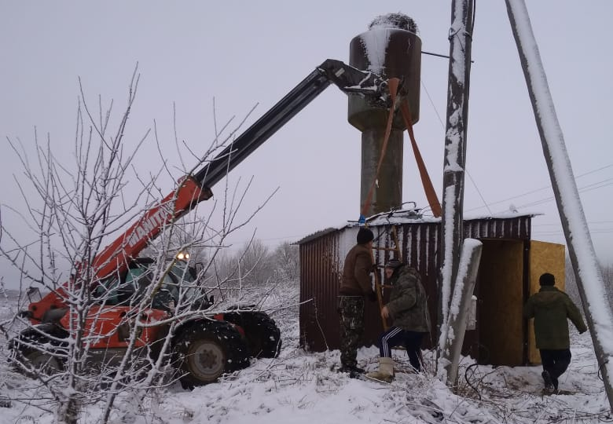

Slide 13
Газификация
10
Постановлений на газификацию подготовлено
12
Домовладений газифицировано
1
Проект газификации д.Тюнино и д.Висящево готовится к прохождению экспертизы
2
Проекта планировки и межевания домов в д.Серединское подготовлены и

Slide 14
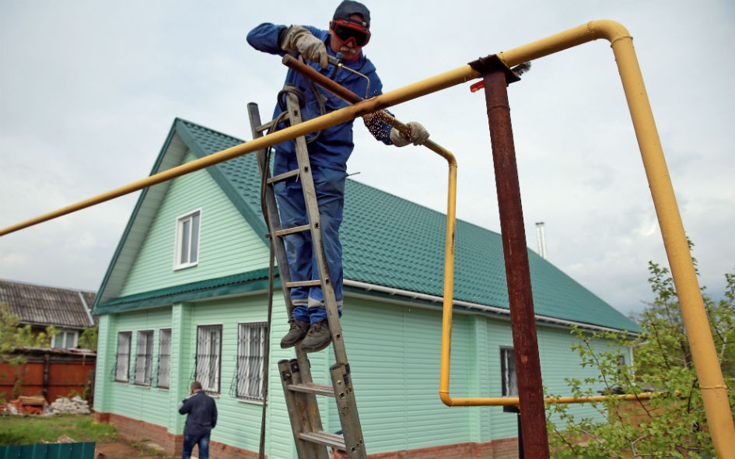

Slide 15
Дорожная сеть
Произведен ямочный ремонт и отсыпка щебнем уличных дорог: д.Абрамовская Слобода, Серединское, Пинашино, Ищеино, Межура, Гордеево, Малахово
Построена дорога к братскому захоронению в д.Ищеино
Завезен щебень для строительства дороги к кладбищу в д.Медовники
Очистка дорог от снега в зимний период

Slide 16
Дорога к братскому захоронению д. Ищеино
Отсыпка дороги в д.Коростелево

Slide 17
Градостроение
25
Населенных пунктов поставлено на кадастровый учет
9
Территориальных зон поставлено на учет
10
Земельных участков оформлено в постоянное бессрочное пользование
1
Зарегистрирована собственность на муниципальную квартиру
4
Бесхозных объекта выявлено
3
Земельных участка под водопроводными башнями находятся в стадии оформления

Slide 18
Благоустройство
Организация субботника на кладбище д.Отяково
Расчистка территории кладбища д.Серединское
Регулярный вывоз мусора с кладбищ д.Тюнино,д.Марьино и д.Серединское
Проведение акции «Посади дерево Победы»
Обустройство детской площадки д.Серединское

Slide 19
На кладбище д.Серединское была расчищена территория
Проведена акция «Посади дерево Победы»

Slide 20
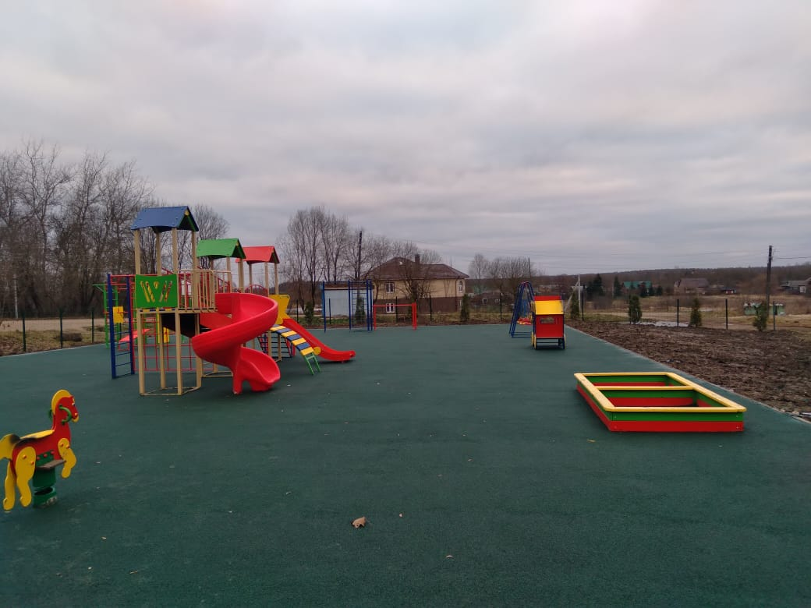
Обустроена детская площадка в деревне Серединское.

Slide 21
Освещение
Установка уличных фонарей в д.Коростелево
Смонтировано уличное освещение в трех населенных пунктах: д.Межура,д.Болдаково и д.Марьино
В настоящее время освещены 25 населенных пунктов сельского поселения

Slide 23
Сельское хозяйство
Осуществление деятельности сельскохозяйственных производств: ООО «Молочная Ферма» и ООО «Боровское отделение мясомолочное объединение», а также крестьянско – фермерских хозяйств
Приобретение земли в районе д.Деревеньки для выращивания цветочных культур и строительства ферм.
Участие в конкурсе «Ветеранское подворье»

Slide 25
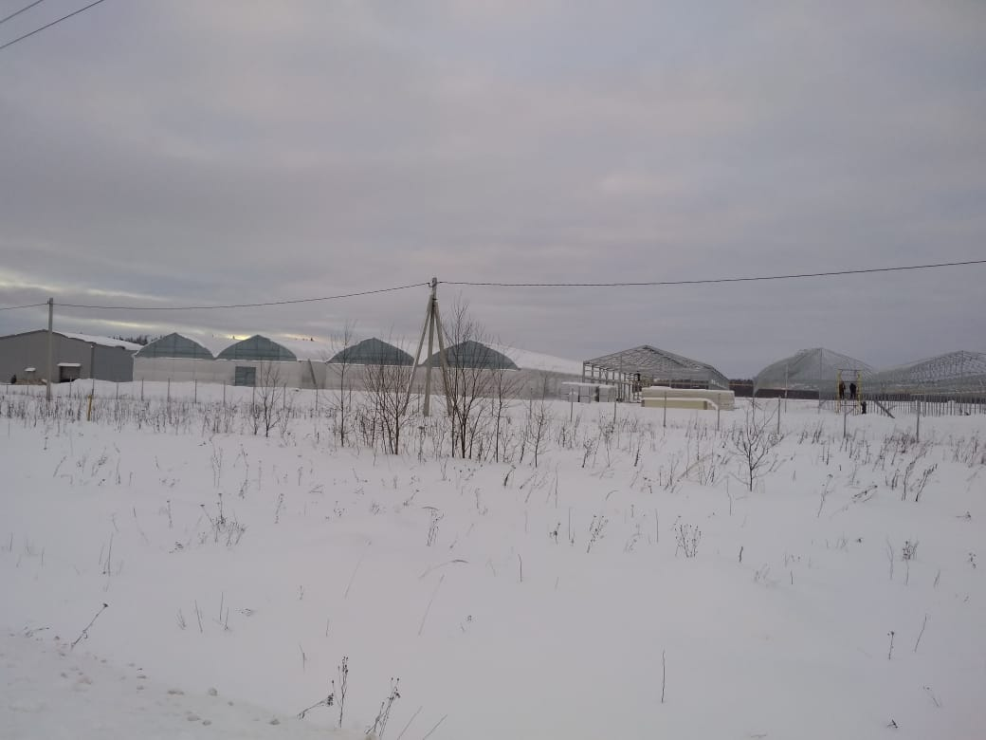

Slide 26
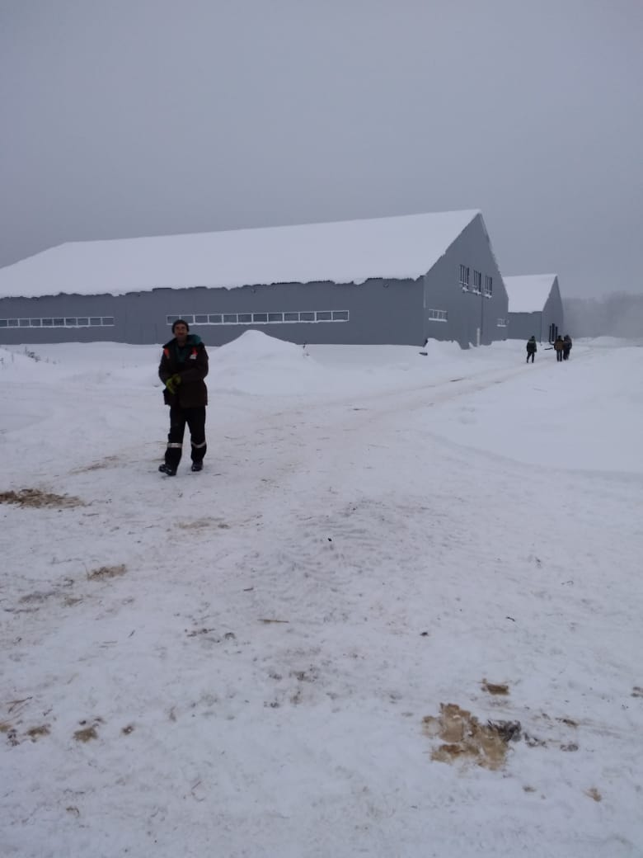

Slide 27
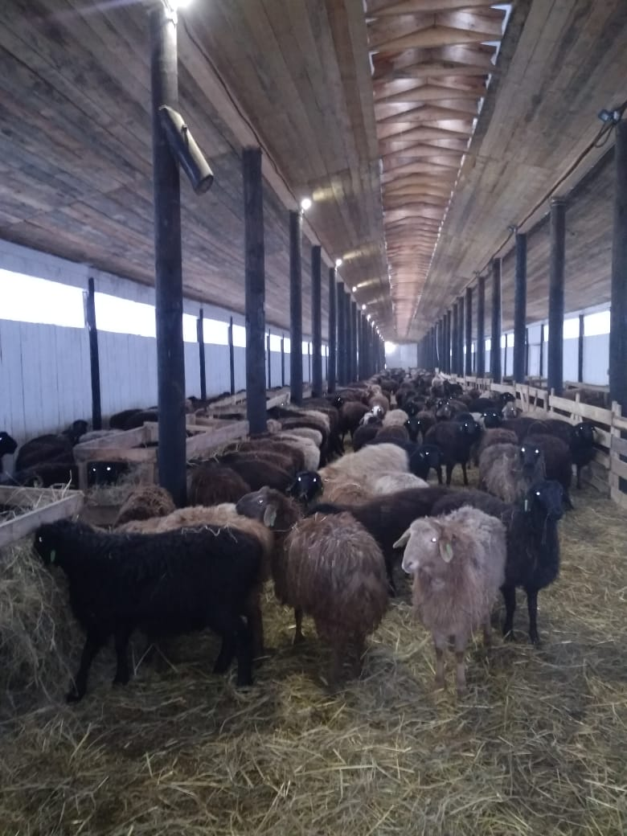

Slide 28
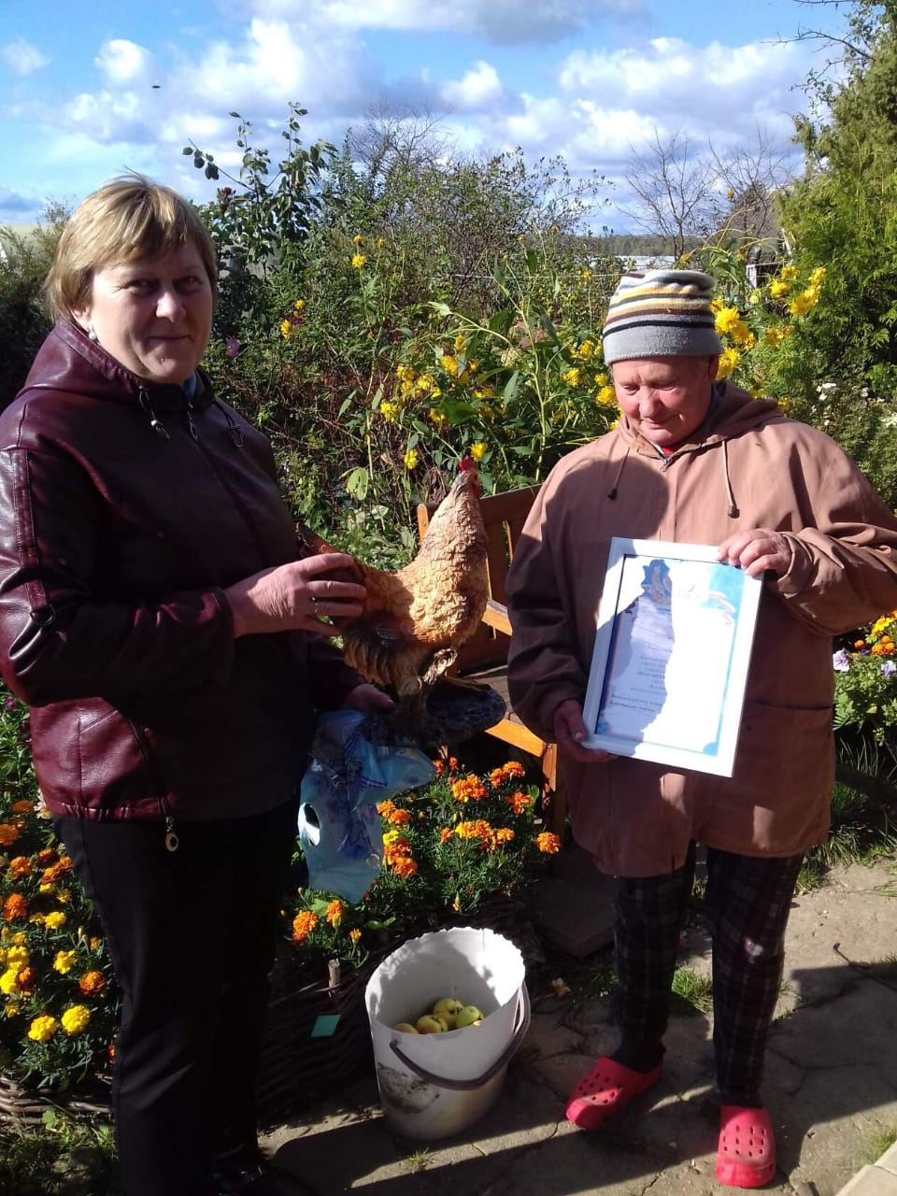

Slide 29
Культура
Выполнены работы по проекту газификации в двух домах культуры: д.Борисово и д.Серединское
Проведено 178 мероприятий, осуществляется работа кружков по интересам
Вручение новогодних подарков детям из многодетных семей и детям, посещающим детские сады
Проведение митинга, посвященного воинам Дзержинцам, на братском захоронении в д.Ищеино
3 декабря – день памяти неизвестного солдата
Проведение праздничных мероприятий в режиме онлайн

Slide 30
Празднование Нового 2020 года и Рождества в СДК д.Асеньевское

Slide 31
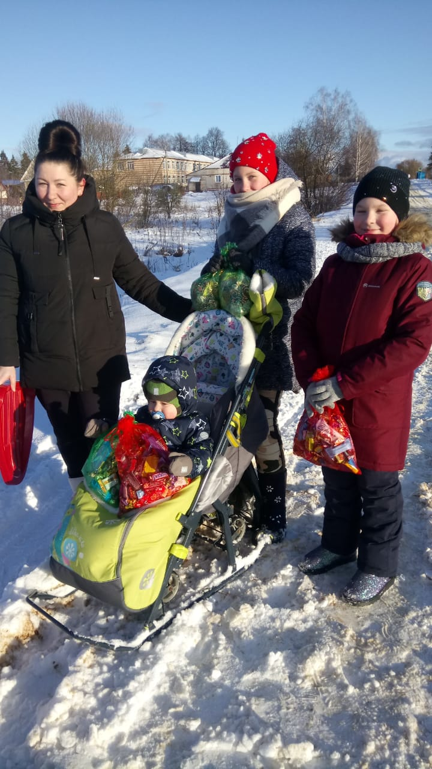
Вручение новогодних подарков детям из многодетным семей и обучающимся в детских садах

Slide 32
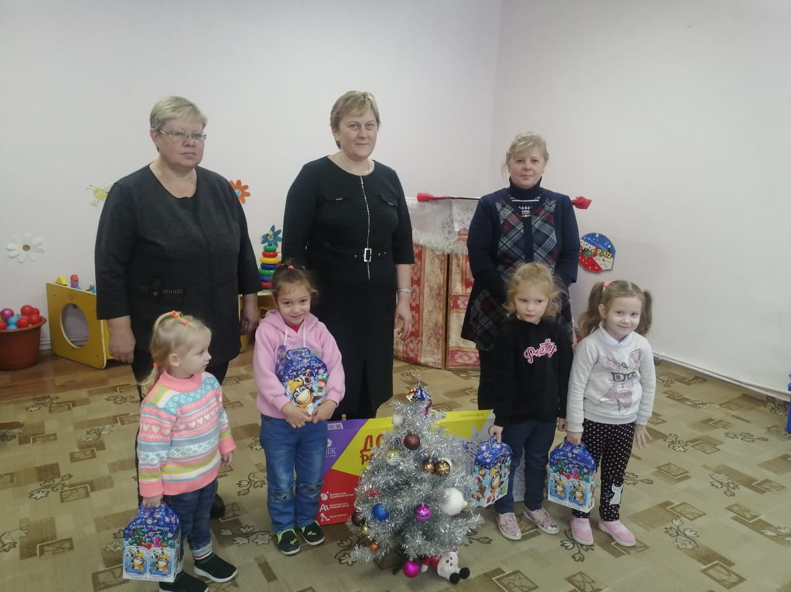

Slide 33
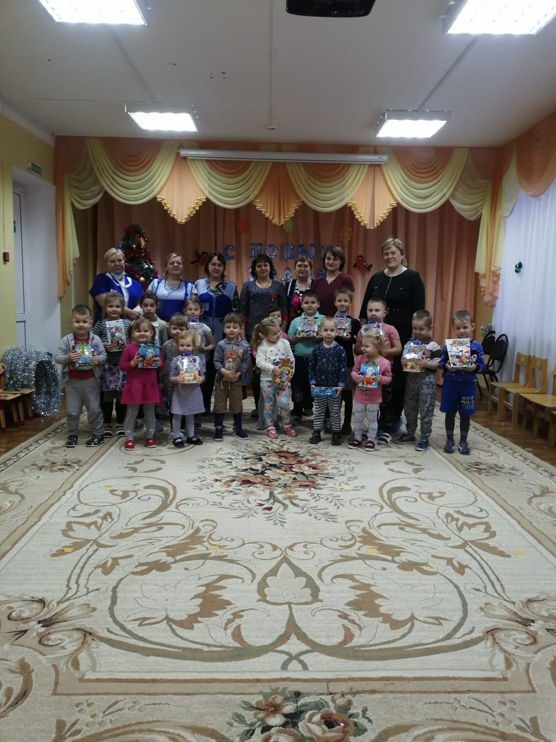

Slide 34
Проведение митинга, посвященного воинам Дзержинцам, на братском захоронении в д.Ищеино

Slide 35
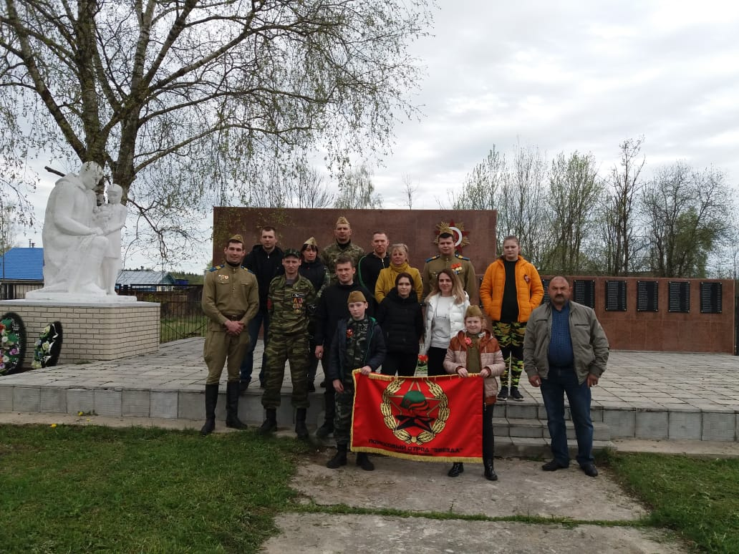
3 декабря- День Памяти неизвестного солдата

Slide 36
2020 год ознаменовался 75- летием Победы Советского народа в Великой Отечественной войне
Всем ветеранам были вручены медали и подарки ко Дню Победы
Предприятие ООО «Калуга-Щебень» вручило продуктовые наборы
Руководитель КФХ Труханов М.Г. по заявкам ветеранов приобрел: телевизор, холодильник, пылесосы, электрочайники и микроволновые печи
Ветерану ВОВ Соколовой А.И, были заменены деревянные окна на пластиковые
Для ветеранов приобретены дрова, в количестве 9 машин

Slide 37
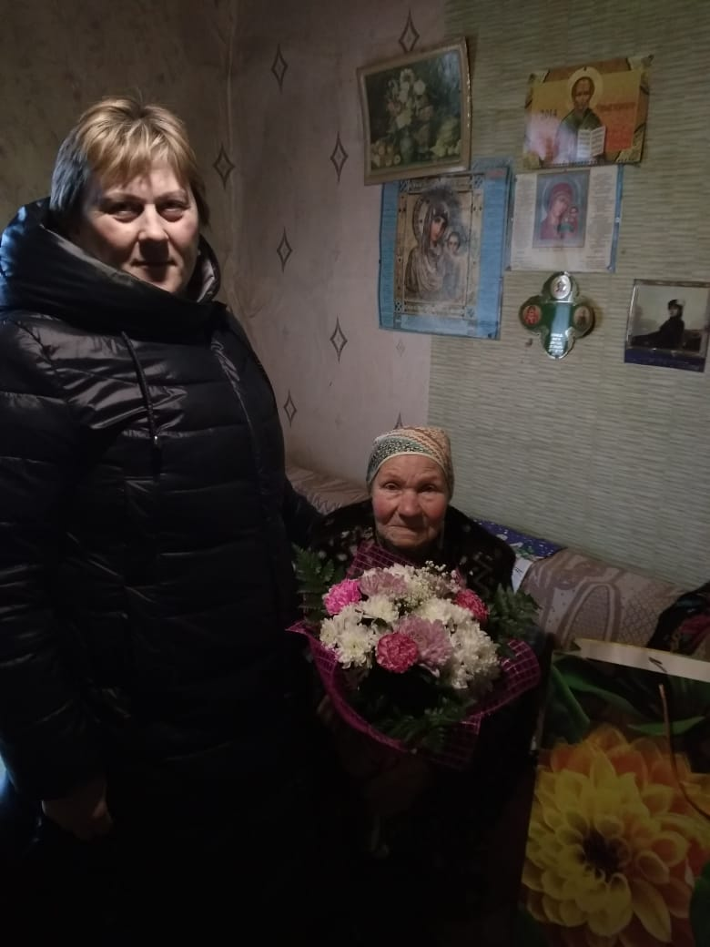
Вручение медалей и подарков ко Дню Победы ветеранам Великой Отечественной войны

Slide 38
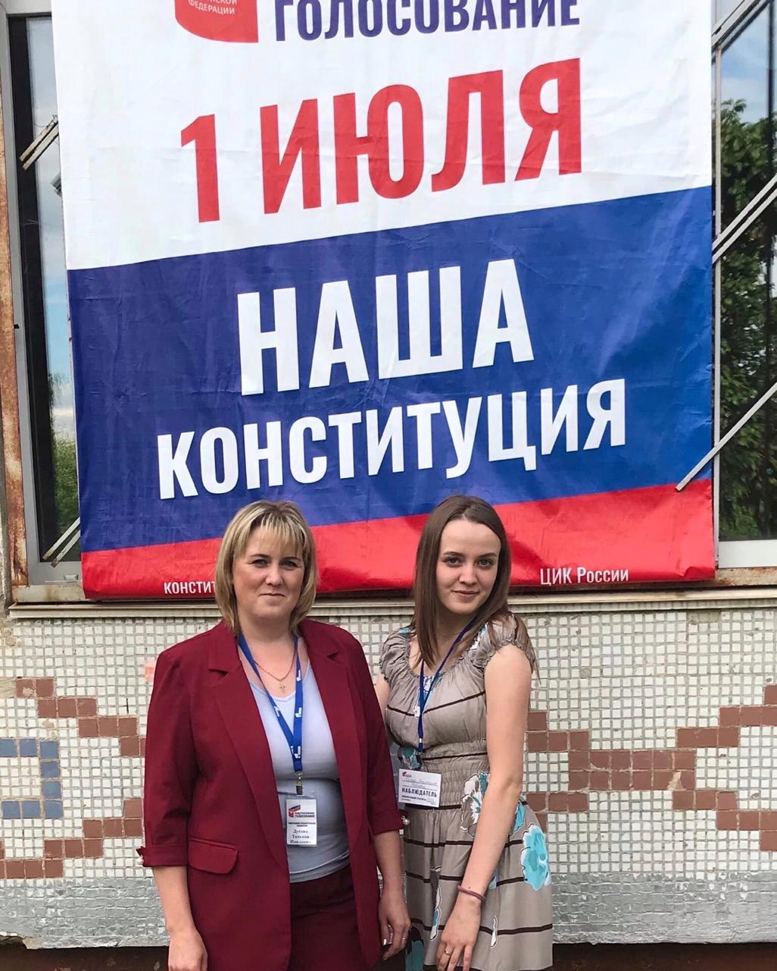

Slide 39
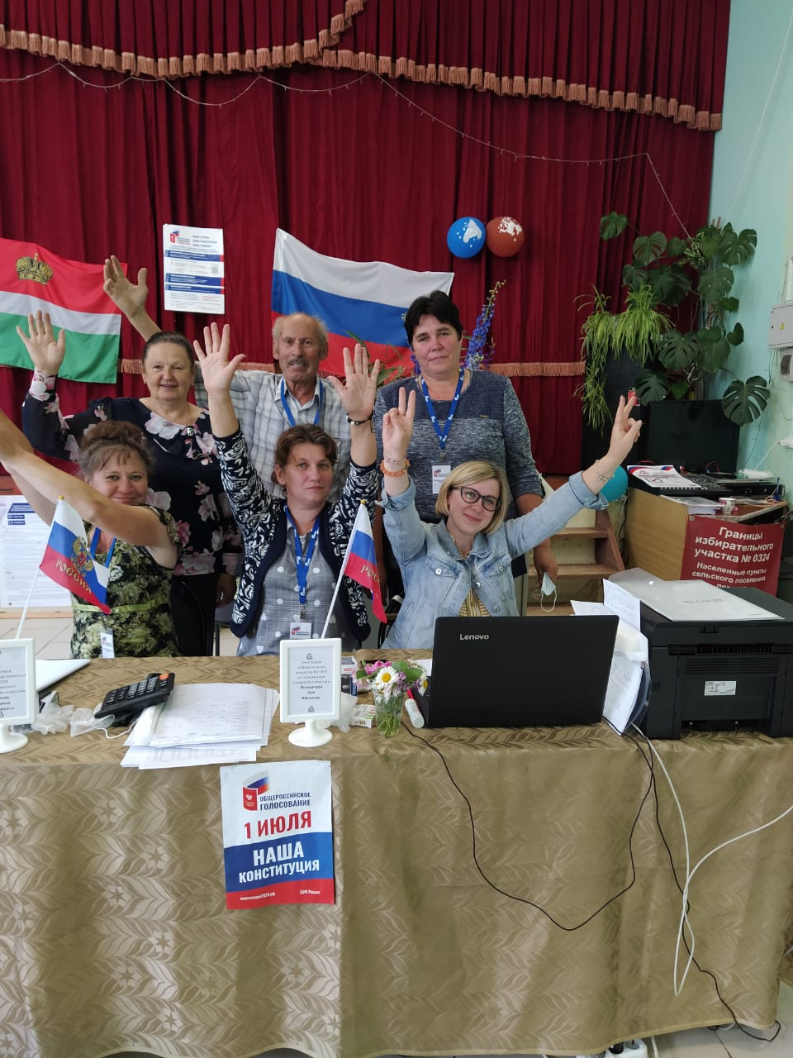
Выборы

Slide 40
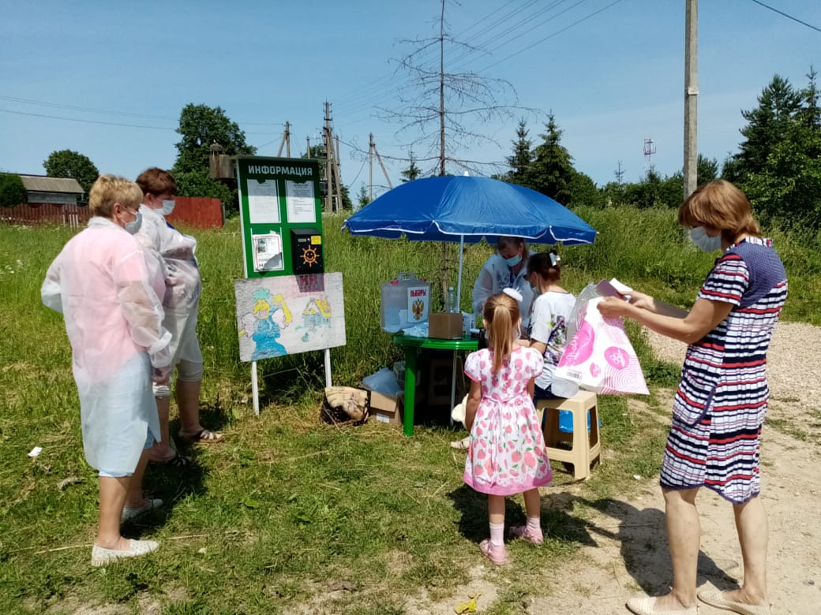

Slide 41
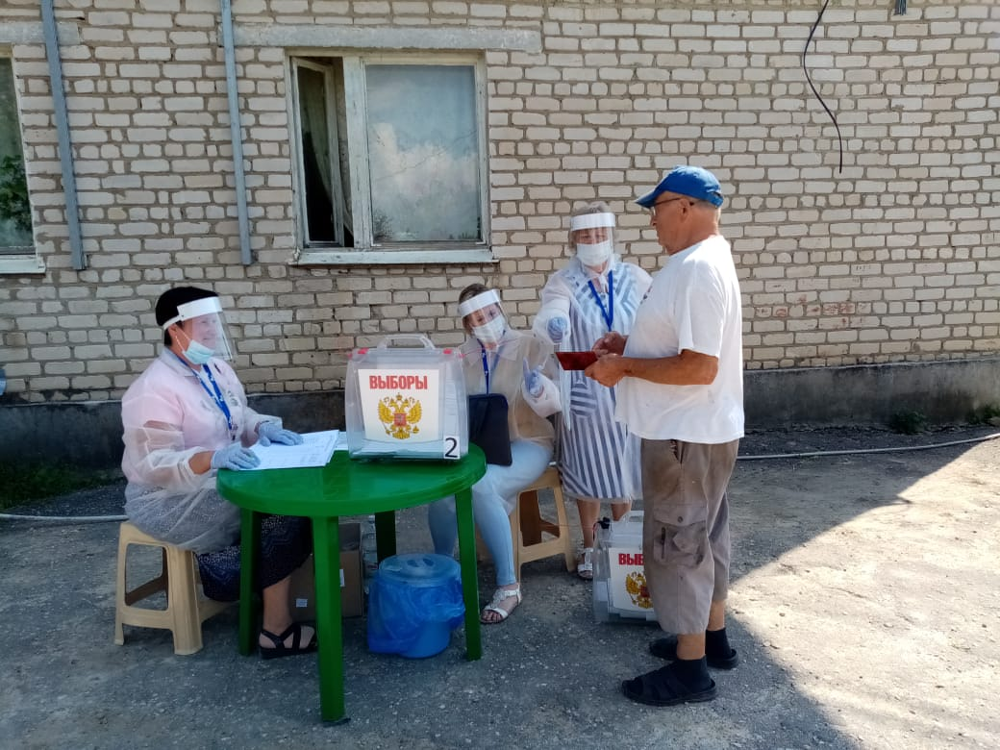

Slide 42
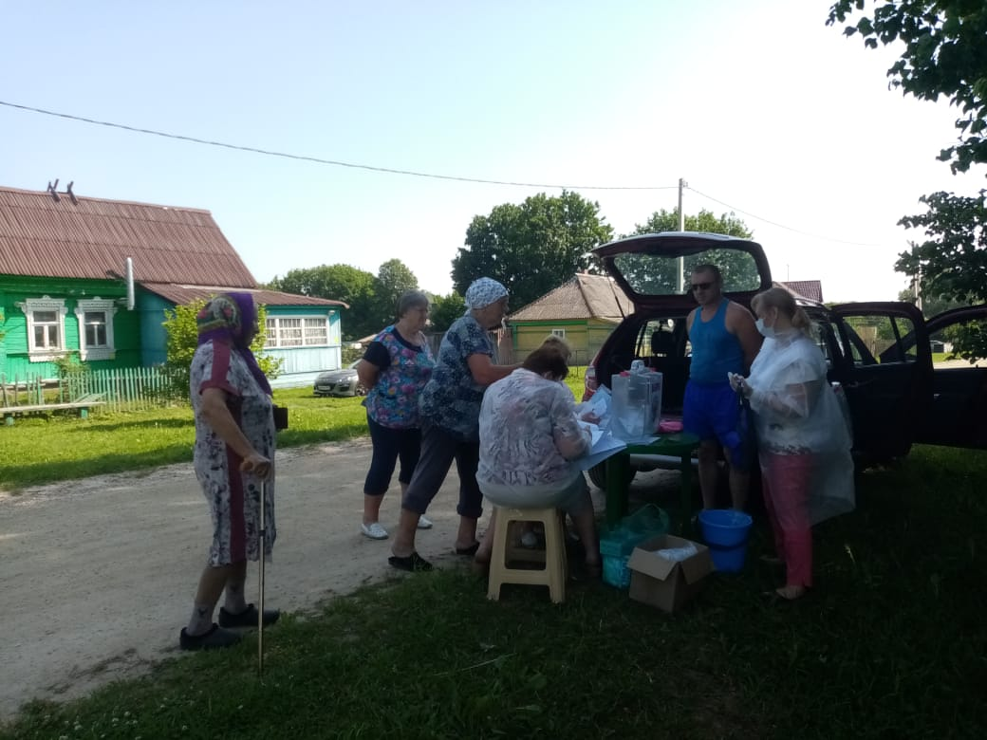

Slide 43
Планы на 2021 год:
Начать работу по оформлению дорог местного значения
Продолжить реконструкцию уличного освещения
Принять участие в программе «Культура» по ремонту СДК д.Серединское
Продолжить ремонт дорог
Начать работу по оформлению водопроводных сетей

Slide 44
Спасибо за внимание!!!

